Slide 1

CHAPTER 2
Constructing Financial Statements
재무제표의 구성 · 재무상태표 · 손익계산서 · 회계 순환과 거래 기록
Introduction to Financial Accounting | KAIST College of Business
Notes:
다섯 개 섹션: 재무상태표(Balance Sheet) → 손익계산서(Income Statement) → Single vs. Multi-Step → 회계 순환(Accounting Cycle) → 거래의 기록.

Slide 2
Study Plan · 목차
LECTURE TOPICS
1
재무상태표 · Balance Sheet — Reporting Financial Condition
SECTION 1
2
손익계산서 · Income Statement — Reporting Performance
SECTION 2
3
Single-Step vs. Multiple-Step Income Statement
SECTION 3
4
회계 순환 · Accounting Cycle — Transactions to F/S
SECTION 4
5
기업은 거래를 어떻게 기록하는가 · Recording Transactions
SECTION 5
핵심 흐름: 재무상태표의 구조 → 손익계산서의 성과 → 거래에서 재무제표까지의 회계 순환.
Ch 2 · Constructing Financial Statements
2
Notes:
We move through the balance sheet, the income statement, the two income-statement formats, and finally the accounting cycle from transactions to financial statements.

Slide 3
PART 1
Balance Sheet
재무상태 보고 · Reporting Financial Condition

Slide 4
Balance Sheet — Reporting Financial Condition
SECTION 1
특정 시점에 기업이 통제하는 자원과 그에 대한 청구권을 보여줍니다.
Purpose
Timing
Permanent Accounts
기업이 통제하는 자원(assets)과,
채권자(liabilities)·소유주(equity)의
청구권을 보여줌.
특정 시점의 financial position을
보고 — 특정 날짜의 snapshot.
balance sheet 계정은 기간에서
기간으로 이월 — 기말 잔액이
다음 기간의 기초 잔액이 됨.
재무상태표는 특정 날짜의 스냅사진 — 계정 잔액은 다음 기간으로 이월됩니다.
Ch 2 · Constructing Financial Statements
4
Notes:
The balance sheet reports the resources a company controls and the claims on them at a point in time. Its accounts are permanent — ending balances carry forward.

Slide 5
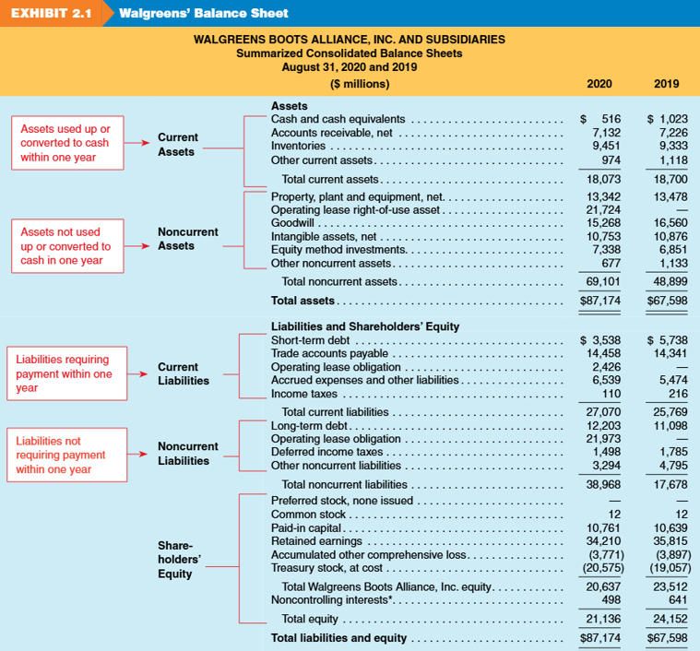
Balance Sheet — At a Glance
재무상태표 읽기
왼쪽 (또는 상단):
Assets — 기업이 통제하는 자원.
오른쪽 (또는 하단):
Liabilities + Equity — 자금의 원천.
균형: 양변은 항상 일치합니다 — Assets = Liabilities + Equity.
Ch 2 · Constructing Financial Statements
5
Notes:
A sample balance sheet: assets on one side, liabilities and equity on the other, always in balance.

Slide 6
Assets — What They Are and When to Record
SECTION 1
기업은 자원 취득에 비용을 발생시키며, 모든 비용은 즉각적 또는 미래 효익을 제공합니다.
Immediate Benefit → Expense NOW
Future Benefit → CAPITALIZE
효익이 즉시 소비됨.
즉시 income statement에 반영됨.
효익이 미래에 걸쳐 제공됨.
balance sheet에 asset으로 기록.
효익이 사용됨에 따라: Inventory(asset) → Cost of Goods Sold(expense), Equipment(asset) → Depreciation(expense).
Ch 2 · Constructing Financial Statements
6
Notes:
Every cost buys an immediate or a future benefit. Immediate benefits are expensed now; future benefits are capitalized as assets and expensed as they are used.

Slide 7
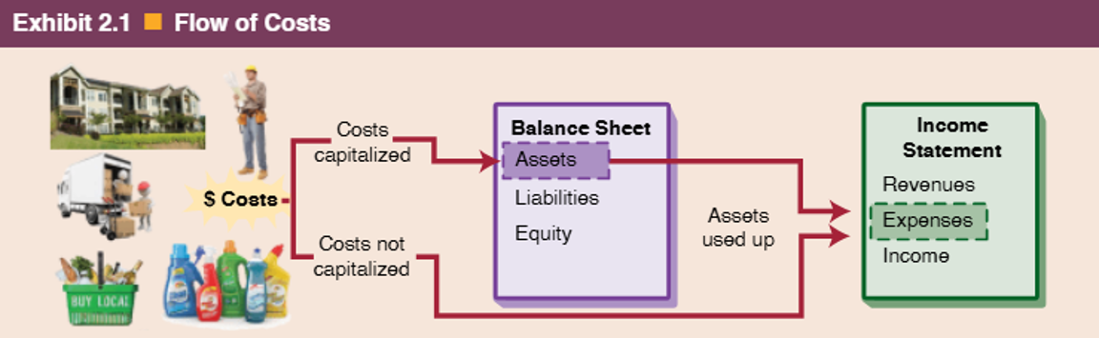
Assets — Expense Now or Capitalize?
즉각적 효익은 즉시 비용처리(Expense), 미래 효익은 자산으로 자본화(Capitalize).
핵심: capitalized asset은 효익이 소비됨에 따라 이후 기간에 걸쳐 비용으로 인식됩니다.
Ch 2 · Constructing Financial Statements
7
Notes:
The distinction between expensing a cost immediately versus capitalizing it as an asset depends on when the benefit is consumed.

Slide 8

What is an Asset?
SECTION 1
Asset — 기업이 소유·통제하며 미래 경제적 효익을 제공할 것으로 기대되는 자원.
Examples of Assets
Not Assets
Cash and investments
Accounts receivable
Inventory
Equipment and buildings
Prepaid expenses
Advertising costs
Most salaries
Utilities consumed
Benefits not measurable
Past expenses
Coca-Cola 브랜드 ($46B 가치): 구매를 통해 취득한 경우가 아니면 asset이 아닙니다 (내부 창출 가치는 인식하지 않음).
Ch 2 · Constructing Financial Statements
8
Notes:
An asset is a resource the company controls that is expected to provide future economic benefit. Internally created value (like the Coca-Cola brand) is not recorded unless purchased.

Slide 9
When Do We Record (Capitalize) an Asset?
SECTION 1
통제를 획득하고, 미래 효익이 개연적이며 측정 가능할 때 asset으로 인식합니다.
Recognition Criteria
What "Future Benefits" Look Like
Control is Obtained
취득 시점 또는 과거 거래로부터 (구매·생산·교환·의무 부담).
Benefits Probable & Measurable
historical cost로 기록 (cost principle).
asset·제품 판매로 인한 현금 유입.
수취한 다른 assets (예: 신용판매 A/R).
liabilities 감소 (asset으로 부채 상환).
이미 지급한 미래 용역 (prepaid insurance).
즉시 비용처리할 때: 미래 효익을 신뢰성 있게 측정할 수 없거나 개연성이 없으면, 발생 기간에 곧바로 income statement로 처리.
Ch 2 · Constructing Financial Statements
9
Notes:
Capitalize when control is obtained and benefits are both probable and measurable at historical cost; otherwise expense immediately.

Slide 10
Asset or Expense? · Decision Framework
SECTION 1
간단한 결정 틀: 미래 효익이 개연적이고 측정 가능한가?
CAPITALIZE
EXPENSE
미래 효익이 개연적이고 측정 가능함.
→ balance sheet에 asset으로 기록.
즉각적 효익이거나 측정 불가능함.
→ income statement에 비용으로 처리.
핵심 질문 하나 — 미래 효익을 신뢰성 있게 측정할 수 있는가?
Ch 2 · Constructing Financial Statements
10
Notes:
A single decision framework: probable and measurable future benefit means capitalize; otherwise expense.

Slide 11
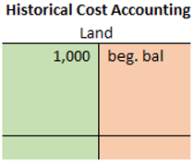
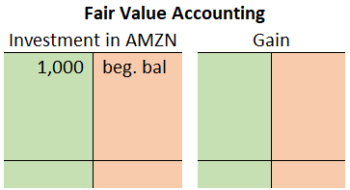
How Do We Measure Assets on the Balance Sheet?
SECTION 1
취득 시에는 모든 assets를 원가로 기록하고, 이후 두 가지 방법으로 보고합니다.
Historical Cost Method
Fair Value Method
구매 원가로 보고 (예: Land, Inventory, Equipment).
신뢰성 있으나 가치를 과소평가할 수 있음.
현재 market value로 보고 (예: Marketable securities).
시장 가격이 존재할 때 객관적.
Historical Cost — 잔액 유지
Fair Value — 가치 상승 반영
Ch 2 · Constructing Financial Statements
11
Notes:
Assets start at cost. Some remain at historical cost regardless of fair value (Land, Inventory, Equipment); others, like marketable securities, are reported at current fair value.

Slide 12
Review Problems 1 — Assets?
REVIEW
각 시나리오가 asset으로 인정되는지 판단하시오.
① $12M 웨어러블 초기 개발
② $4M 구매주문 + $400K 보증금
제품 개념이 아직 상업적으로 실현 가능하다고 입증되지 않음.
정답: ______________________
설명: ______________________________
구매주문을 체결하고 공급업체에 보증금을 지급함.
정답: ______________________
설명: ______________________________
Ch 2 · Constructing Financial Statements
12
Notes:
In class: decide whether each scenario is recognized as an asset, and why.

Slide 13
Review Problems 1 — Assets? (continued)
REVIEW
각 시나리오가 asset으로 인정되는지 판단하시오. (계속)
③ $3M 판촉 캠페인
④ preferred shares $3M 발행·인수
⑤ 직원 학비 $1M 상환
신제품 라인 판촉.
타사를 인수한 완료 거래.
의료 기업의 학비 상환.
정답: ____________
정답: ____________
정답: ____________
설명: ____________
____________
설명: ____________
____________
설명: ____________
____________
Ch 2 · Constructing Financial Statements
13
Notes:
In class: decide whether each scenario is recognized as an asset, and why.

Slide 14
Categories of Assets
SECTION 1
assets는 현금 전환 시점을 기준으로 두 범주로 나뉩니다.
Current Assets
Noncurrent Assets
1년 또는 operating cycle(둘 중 더 긴 기간) 이내에
사용·판매되거나 현금으로 전환될 것으로 기대되는 assets.
1년을 초과하여 경제적 효익을 제공하는 assets,
빠른 현금 전환을 의도하지 않음.
1년(또는 operating cycle) 이내 = Current, 그보다 길면 = Noncurrent.
Ch 2 · Constructing Financial Statements
14
Notes:
Current assets convert to cash within a year or the operating cycle; noncurrent assets provide benefits beyond that horizon.

Slide 15
Liabilities and Equity
SECTION 1
Liabilities와 equity는 자본의 원천 — assets 취득 자금을 조달합니다.
Liability — 3 Conditions to Recognize
Executory Contract
현재·과거 사건으로 인한 개연적 미래 경제적 희생 (현금 지급 또는 재화·용역 제공 의무).
① 미래 희생이 개연적임.
② 금액을 알거나 합리적으로 추정 가능함.
③ 의무를 야기하는 거래·사건이 발생함.
조건 ①과 ②는 충족되나 ③이 발생하지 않은 경우.
liability를 보고하지 않음
(단, 중요하면 공시해야 함).
예시: 자재에 대한 purchase order.
세 조건이 모두 충족될 때 부채로 인식 — 하나라도 빠지면 executory contract입니다.
Ch 2 · Constructing Financial Statements
15
Notes:
A liability is a probable future sacrifice from a past event. All three conditions must hold; if the obligating event has not occurred, it is an executory contract (disclosed, not recorded).

Slide 16
Stockholders' Equity
SECTION 1
Equity는 주주의 잔여 청구권 — 채권자에게 지급된 후 assets에 대한 권리입니다.
Contributed Capital
Earned Capital
Common stock
주식 발행 자본; 1주 = 소유권 단위.
Preferred stock
배당·청산 우선, 보통 무의결권.
APIC / Treasury stock
액면가 초과 수취액 / 재매입 자사주(자본 감소).
Retained earnings
dividends로 지급되지 않은 누적 이익.
Accumulated OCI (AOCI)
net income에 보고되지 않는 equity 변동 (예: 외화·연금 조정).
Contributed Capital(출자) + Earned Capital(이익) = 주주 지분.
Ch 2 · Constructing Financial Statements
16
Notes:
Equity is the residual claim of shareholders: contributed capital (stock issued, APIC, treasury) plus earned capital (retained earnings and AOCI).

Slide 17
Retained Earnings (Stockholders' Equity)
SECTION 1
Retained earnings는 income statement(net income)와 balance sheet(equity)를 연결합니다.
Retained Earnings
Retained Earnings Equation
Retained earnings (Beginning, Jan 1 2028) | $200
+ Net income (− Net loss) | 50
− Dividends | (10)
= Retained earnings (Ending, Dec 31 2028) | $240
retained earnings의 연도별 변동을 추적.
net income(IS)과 equity(BS)를 연결.
기초 잔액 + Net income − Dividends = 기말 잔액. RE가 두 재무제표를 잇는 다리입니다.
Ch 2 · Constructing Financial Statements
17
Notes:
Retained earnings = beginning balance + net income − dividends. It is the bridge linking the income statement to the balance sheet.

Slide 18
Review Problem 2 — R.E. Balance Calculation
REVIEW
Sunnyvale Services, Inc.의 retained earnings 기말 잔액을 구하시오.
Problem
Solution
Beginning Retained Earnings
+ Net Income (Revenues − Expenses)
− Dividends
= Ending Retained Earnings
2028년 초 retained earnings = $85,000.
당기 revenues $150,000, expenses $110,000.
12월에 dividends $12,000 선언·지급.
retained earnings 기말 잔액은?
Ending Retained Earnings = $__________ (수업 중 작성)
Ch 2 · Constructing Financial Statements
18
Notes:
Students compute the ending retained earnings in class.

Slide 19
Book Value vs. Market Value
SECTION 1
Book value는 과거 회계(GAAP)를, market value는 미래 성과에 대한 기대를 반영합니다.
Book Value
Market Value (Market Cap)
GAAP에 따라 결정되는 기업 가치 (= stockholders' equity).
예: Apple book value (2022/9/24)
= $50,672 million.
발행 common shares 수 × 주가.
예: Apple market cap (2022/9/24)
= $2.4 trillion ($150.43 × 159억 주).
Apple의 market value는 book value의 약 47배 — 시장은 미래를 값 매깁니다.
Ch 2 · Constructing Financial Statements
19
Notes:
Book value is GAAP-based equity; market value is shares outstanding times price. Apple's market value was roughly 47x its book value.

Slide 20
Why Market and Book Values Differ
SECTION 1
GAAP는 미래 성과를 포착하지 못하고, market values는 이를 예측하려 합니다.
Reasons for the Difference
Market-to-Book — S&P 500 Median
Unrecorded Assets
내부 창출 goodwill·브랜드 가치·인적 자본은 미기록.
Historical Cost
많은 assets가 원가로 보고 — 상승한 market value 미반영.
2022: 3.38 2025: 2.91
ratio > 1 → 일반적으로 무형의 가치(혁신·리더십)와 미래 성장을 반영.
차이의 근원은 미기록 자산과 historical cost — 시장은 그 격차를 미래 가치로 메웁니다.
Ch 2 · Constructing Financial Statements
20
Notes:
Differences arise from unrecorded assets (brands, human capital) and historical-cost reporting. A market-to-book ratio above 1 reflects intangible value and expected growth.

Slide 21
Review Problem 3 — Classifying B/S Accounts
Schaefer's Pharmacy, Inc. — 각 계정을 분류하시오. A Current assets · B Noncurrent assets · C Current liabilities · D Noncurrent liabilities · E Equity · X Not reported
Account | Cat | Account | Cat
Accounts receivable |  | Treasury stock
Land |  | Accounts payable
Retained earnings |  | Prepaid insurance
Common stock |  | Operating lease right-of-use asset
Repairs expense |  | Investments
각 계정을 A~E 또는 X로 분류하세요. (수업 중 공개)
Ch 2 · Constructing Financial Statements
21
Notes:
Students classify each account in class.

Slide 22
PART 2
Income Statement
재무성과 보고 · Reporting Financial Performance

Slide 23
Income Statement Components
SECTION 2
Income statement는 특정 기간 동안 기업의 영업 성과를 보고합니다.
Revenues
Expenses
재화·용역 제공으로 인한 net assets의 증가.
수익 창출 활동으로 인한 net assets의 감소 (COGS, 임금, 광고, depreciation, 이자, 세금).
Net Income
Net Loss
revenues가 expenses를 초과할 때.
expenses가 revenues를 초과할 때.
Revenues − Expenses = Net Income (또는 Net Loss).
Ch 2 · Constructing Financial Statements
23
Notes:
The income statement reports performance over a period: revenues raise net assets, expenses lower them, and their difference is net income or net loss.

Slide 24
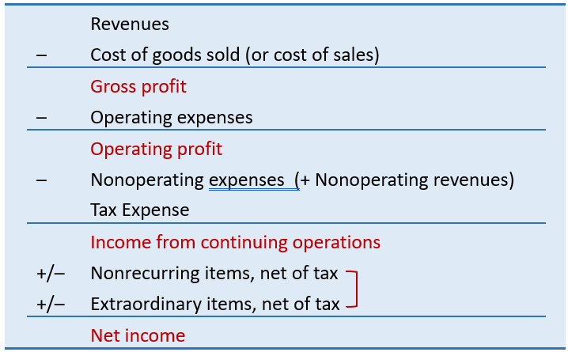
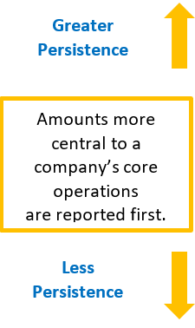
General Structure of an Income Statement
Transitory items: 재발이 예상되지 않으며 'net of tax'로 보고됩니다.
Ch 2 · Constructing Financial Statements
24
Notes:
The income statement builds from revenue down to net income; transitory items that are not expected to recur are shown net of tax.

Slide 25
Classification of Expenses — Why?
SECTION 2
비용을 유형별로 분류하면 미래 성과 예측이 쉬워집니다.
Operating Expenses
Nonoperating Revenues & Expenses
주요 활동을 뒷받침하는 통상적이고 필요한 비용.
포함: COGS, 임금, depreciation, amortization, R&D.
financing 및 investing 활동과 관련됨.
예: interest revenue, interest expense.
operating activities와 분리해 성과 통찰을 높임.
Key Insights: income 유형을 분리하면 미래 성과 예측에 도움 — 지속 가능성이 낮은 nonrecurring items는 예측에 덜 관련.
Ch 2 · Constructing Financial Statements
25
Notes:
Operating expenses support core activities; nonoperating items relate to financing and investing. Separating them helps predict future performance.

Slide 26
Transitory Items and Gross Profit Margin
SECTION 2
Transitory items는 재발이 예상되지 않아 'net of tax'로 보고됩니다.
Transitory Items
Gross Profit Margin = GP ÷ Sales
Discontinued Operations
매각 중이거나 당기에 매각된 사업 부문의 손익.
Extraordinary Items
비경상적이면서 드문 사건으로부터의 손익.
제품의 판매 가격 대비 제조·구매 비용을 반영.
예: $10에 판매, 원가 $6 → margin = 40%.
마진 읽기: High/increasing → 경쟁 완화·제품 경쟁력. Low/declining → 치열한 경쟁·비용 상승.
Ch 2 · Constructing Financial Statements
26
Notes:
Transitory items (discontinued operations, extraordinary items) are non-recurring. Gross profit margin = gross profit ÷ sales; a rising margin signals pricing power.

Slide 27
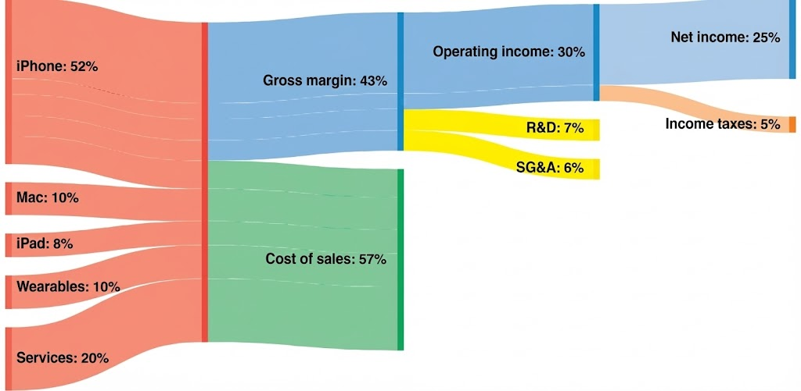
Visualizing Apple, Inc. (2022) Income Statement
무엇을 보여주는가
Apple의 2022 income statement를 시각화.
Revenue → Gross profit → Operating income → Net income의 흐름.
각 단계에서 차감되는 비용의 규모를 한눈에 비교.
Ch 2 · Constructing Financial Statements
27
Notes:
A waterfall-style visualization of Apple's 2022 income statement, showing how revenue flows down to net income.

Slide 28
PART 3
Single-Step vs. Multiple-Step
손익계산서의 두 가지 형식

Slide 29
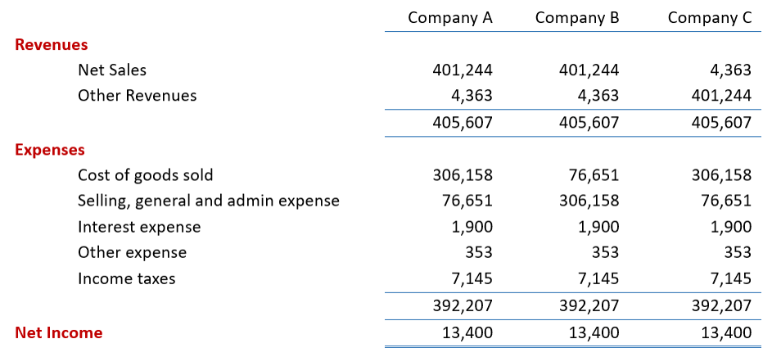
Single-Step Income Statement
Single-Step
모든 revenues를 합산, 모든 expenses를 합산.
한 번의 차감으로 net income을 산출.
단순하고 이해하기 쉬운 형식.
Ch 2 · Constructing Financial Statements
29
Notes:
A single-step income statement groups all revenues and all expenses, computing net income in one subtraction.

Slide 30
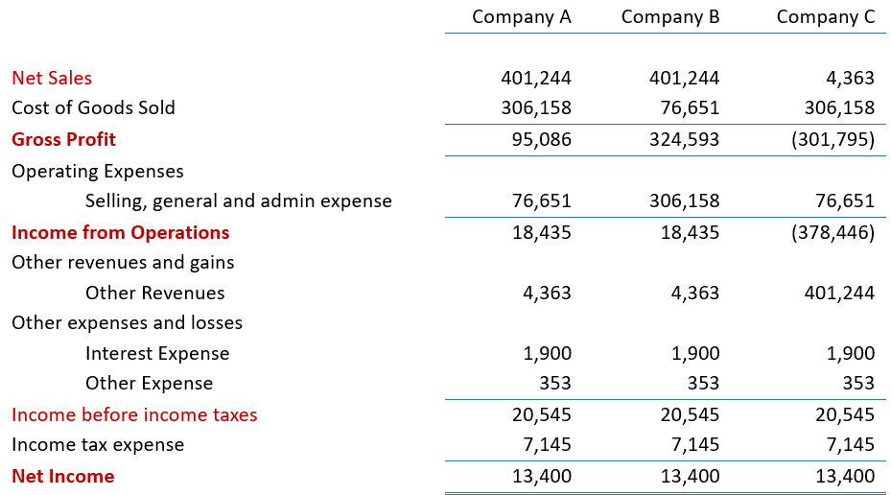
Multiple-Step Income Statement
Multiple-Step
Gross profit, operating income 등 중간 소계를 표시.
operating vs. nonoperating을 구분.
성과를 더 상세히 분석할 수 있는 형식.
Ch 2 · Constructing Financial Statements
30
Notes:
A multiple-step income statement shows subtotals such as gross profit and operating income, separating operating from nonoperating results.

Slide 31
Concept Quiz 1
QUIZ
Gross profit · net income · COGS의 관계를 계산하시오.
Question 1
Question 2
Question 3
NI $15,000, OpEx $20,000,
net sales $75,000.
→ Gross profit?
GP $50,000, OpEx $15,000,
net sales $75,000.
→ Net income?
NI $15,000, OpEx $20,000,
net sales $75,000.
→ COGS?
a. $60,000 b. $40,000
c. $35,000 d. $15,000
a. $10,000 b. $25,000
c. $35,000 d. $80,000
a. $60,000 b. $40,000
c. $35,000 d. $15,000
정답: 1) ____ · 2) ____ · 3) ____ (수업 중 공개)
Ch 2 · Constructing Financial Statements
31
Notes:
Students solve in class.

Slide 32
PART 4
The Accounting Cycle
거래에서 재무제표까지 · Transactions to F/S

Slide 33
Accounting Transactions
SECTION 4
거래(Transaction)는 assets·liabilities·equity에 변화를 일으키는 사건입니다.
What Gets Recorded?
Recorded (Transactions)
Not Recorded
모든 활동·사건이 거래를 나타내는 것은 아님.
거래만이 회계정보시스템에 기록됨.
장비 구매.
현금 투자.
소유주의 현금 인출.
직원 해고.
재무적 영향이 없는 사건.
assets·liabilities·equity를 변화시키는 사건만 거래로 기록됩니다.
Ch 2 · Constructing Financial Statements
33
Notes:
Not every event is a transaction. Only events that change assets, liabilities, or equity are recorded; hiring or firing an employee, by itself, is not.

Slide 34
Concept Quiz 2
QUIZ
다음 사건 중 회계기록에 기록되지 않는 것은? (즉, assets·liabilities·equity에 영향이 없는 것은?)
Options
a. 직원이 해고됨.
b. 장비를 외상으로 구매함.
c. 사업에 현금 투자가 이루어짐.
d. 소유주가 개인적 용도로 현금을 인출함.
정답: ____ (수업 중 공개)
Ch 2 · Constructing Financial Statements
34
Notes:
Students solve in class.

Slide 35
PART 5
Recording Transactions
기업은 거래를 어떻게 기록하는가

Slide 36
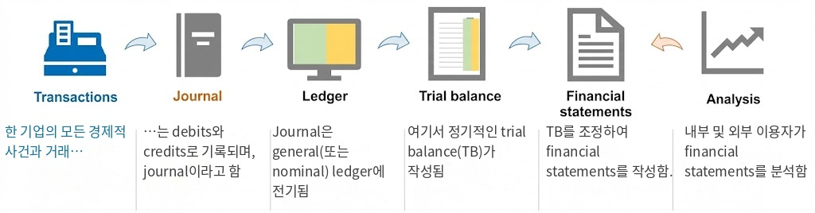
A Summary of the Accounting Process
SECTION 5
거래 → Journal → Ledger → 재무제표 → 분석의 순서로 진행됩니다.
1
2
3
4
거래를 Journal(원시기입장)에 기록
Journal → Ledger로 전기(post)
ledger 잔액으로 재무제표 작성
재무제표를 분석
Ch 2 · Constructing Financial Statements
36
Notes:
The accounting process: record transactions in the journal, post to the ledger, prepare the financial statements, then analyze them.

Slide 37
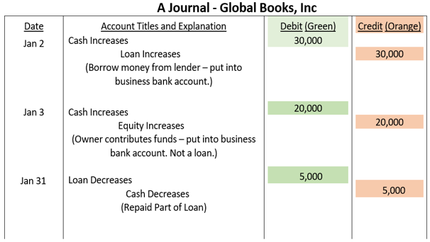
The Journal
What is a Journal?
원시기입장 (book of original entry).
모든 거래를 시간 순서로 기록.
각 거래의 전체 내용을 표시.
Key Information in Each Entry
① 거래 일자.
② 영향받는 계정.
③ 금액 (차변 및 대변).
④ 간단한 설명.
Ch 2 · Constructing Financial Statements
37
Notes:
The journal is the book of original entry, recording every transaction chronologically with date, accounts, debit/credit amounts, and a description.

Slide 38
Ledger Accounts & T-Accounts
SECTION 5
Ledger account는 특정 항목의 모든 거래를 시간에 걸쳐 요약합니다.
What is a Ledger Account?
Each Account Tracks
T-Account Structure
특정 항목 관련 모든 거래를 시간에 걸쳐 요약하는 기록.
재무제표 각 범주의 running total로 생각.
하나의 asset·liability·equity·revenue·expense의 증가/감소와 현재 잔액.
T-accounts가 자주 사용됨.
세 부분: 제목(계정명).
왼쪽 = 차변(Debit).
오른쪽 = 대변(Credit).
용어: Ledger account는 흔히 Account, General ledger는 흔히 Ledger로 불립니다.
Ch 2 · Constructing Financial Statements
38
Notes:
A ledger account summarizes all transactions for one item over time — a running total. T-accounts show the title, debits on the left, credits on the right.

Slide 39
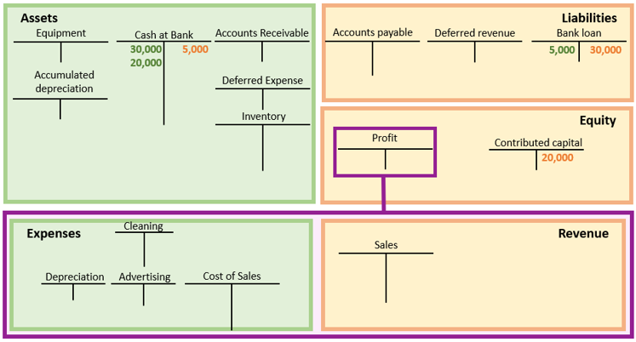
The Posting Process
SECTION 5
Posting은 Journal의 거래 정보를 General Ledger의 해당 accounts로 옮기는 과정입니다.
An Example of General Ledger
general ledger는 계정들의 집합 (예: cash, equipment, sales).
각 계정은 T-account 형식으로 표시.
증가·감소는 계정의 왼쪽 또는 오른쪽에 기록.
Journal 거래는 해당 ledger accounts에 전기됨.
Ch 2 · Constructing Financial Statements
39
Notes:
Posting moves information from the journal into the appropriate ledger accounts. The general ledger is the collection of T-accounts (cash, equipment, sales, etc.).

Slide 40
Trial Balance — Optional Step
SECTION 5
Trial balance는 총 차변 = 총 대변임을 검증하는 선택적 단계입니다.
What is a Trial Balance?
Purpose
특정 시점의 차변 또는 대변 잔액과 함께
모든 ledger accounts를 나열한 목록.
총 차변 = 총 대변임을 검증.
double-entry accounting의 정합성 확인.
선택적이지만 유용한 검증 단계.
Transactions → Journal → Ledger → (Trial Balance) → Financial Statements
Ch 2 · Constructing Financial Statements
40
Notes:
A trial balance lists all ledger accounts with their debit or credit balances to verify that total debits equal total credits — an optional but useful check.

Slide 41
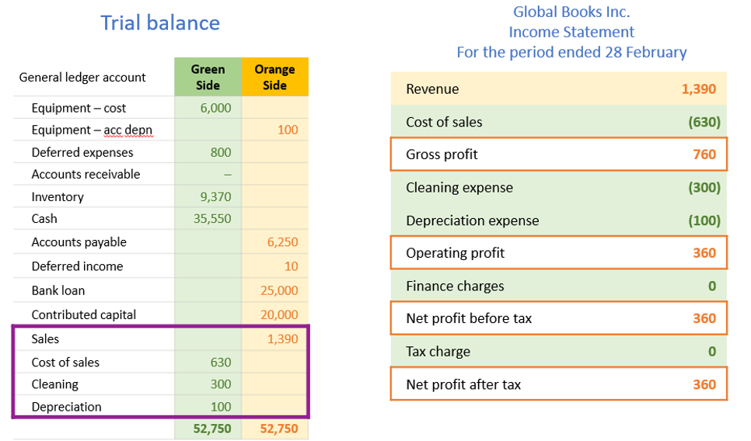
Financial Statement Preparation
SECTION 5
trial balance로부터 각 계정이 요약되어 재무제표의 올바른 부분에 공시됩니다.
Balance Sheet
Assets, Liabilities & Equity.
Income Statement
Revenues & Expenses.
Transactions → Journal → Ledger → (Trial Balance) → Financial Statements
Ch 2 · Constructing Financial Statements
41
Notes:
From the trial balance, each account is summarized into the correct part of the financial statements — balance sheet items and income statement items.

Slide 42
Concept Quiz 3
QUIZ
거래가 재무제표에 미치는 즉각적 영향을 판단하시오.
Question 1
Question 2
Question 3
Retained earnings(Profit)를
감소시키는 것은?
$900 장비를 외상으로 구매
(현금 미지급). 즉시 영향은?
expense를 현금으로
지급하면?
a. assets
b. owner's investments
c. expenses
d. revenues
a. IS + RE stmt
b. IS + RE + BS
c. IS only
d. balance sheet only
a. expenses 감소
b. RE 증가
c. assets 감소
d. liabilities 증가
정답: 1) ____ · 2) ____ · 3) ____ (수업 중 공개)
Ch 2 · Constructing Financial Statements
42
Notes:
Students solve in class.

Slide 43
END OF CHAPTER 2
Constructing Financial Statements
Next: Chapter 3 — Adjusting Accounts
Introduction to Financial Accounting | KAIST College of Business
Notes:
Closing page.

